Slide 1

Dashboard 360 del negocio · Olist
Extraer · Transformar · Cargar
Tema elegido: 10 · Dashboard 360 del negocio
Un solo comando entrega al gerente comercial cómo va el negocio y dónde actuar primero.
Integrantes: Favio Jimenez B · Roberto Muñoz Velasco
DPL1046 · Programación en Python y Manipulación de Datos
PhD. Juan Manuel Rozas · Noviembre 2026
Notes:
ROBERTO (0,5 min). Saludo, nombres y tema 10: Dashboard 360 del negocio. Frase de una línea: 'Construimos un pipeline que, con un solo comando, le dice al gerente comercial de Olist cómo va el negocio y dónde actuar primero'.

Slide 2
La empresa: Olist
● Qué es: una plataforma de Brasil que conecta a pequeños negocios con los grandes marketplaces, con un solo contrato.
● Cómo funciona: el cliente compra, el vendedor despacha con la logística de Olist y, al recibir el pedido, el cliente lo califica de 1 a 5.
● Los datos: 99.441 pedidos reales de 27 estados, de septiembre de 2016 a octubre de 2018, con los nombres anonimizados.
● Por qué nos sirve: en este negocio importan la venta, la entrega y la nota del cliente; por eso las miramos juntas en un solo dashboard.
Diplomado en Ingeniería de Datos con Python · Proyecto integrador
2
Notes:
ROBERTO (1 min). Introducción corta, sin tecnicismos. Olist conecta a pequeños negocios con los grandes marketplaces de Brasil con un solo contrato. Cuando alguien compra, el vendedor recibe el aviso y despacha con la logística de Olist; al llegar el pedido, el cliente recibe una encuesta y pone una nota de 1 a 5. Los datos son reales y anónimos: 99.441 pedidos entre septiembre de 2016 y octubre de 2018. Cierre: 'Con esos datos armamos una vista única para el gerente comercial; Favio les cuenta el problema'. Fuente: descripción pública del dataset de Olist en Kaggle.

Slide 3
El problema de negocio
● Pregunta de negocio: ¿Cómo va el negocio y dónde conviene actuar primero?
● ¿Para quién? El gerente comercial de Olist, un marketplace brasileño (99.441 pedidos).
● ¿Por qué importa? Sin una vista única, los problemas de entrega se descubren tarde, cuando el cliente ya dejó una mala reseña.
● Tema elegido: 10 · Dashboard 360 del negocio.
Diplomado en Ingeniería de Datos con Python · Proyecto integrador
3
Notes:
FAVIO (1,5 min). Toma la palabra de Roberto. Contar el problema como historia: el gerente tiene los datos en tablas separadas y no ve ventas, entregas y satisfacción juntas. La pregunta es una sola. Decir la decisión que se busca: dónde actuar primero.

Slide 4
Los datos
Tabla o fuente | Formato | Filas | Calidad (nulos, duplicados...)
orders (pedidos) | CSV | 99.441 | 2.963 no entregados (se excluyen); 8 entregados sin fecha
order_items (ítems) | CSV | 112.650 | Solo cuentan los de pedidos entregados: 110.197
order_reviews (reseñas) | CSV | 99.224 | 551 repetidas por pedido (se promedian); 646 pedidos sin reseña
customers · products · traducción | CSV | 99.441 · 32.951 · 71 | Se unen por customer_id, product_id y nombre de categoría
Dólar (mindicador.cl) | API JSON | 1 valor | Si la API falla: valor de respaldo, y queda en el log
6 tablas de Olist + 1 API. Pagos, geolocalización y vendedores no responden la pregunta, así que no se usan.
Diplomado en Ingeniería de Datos con Python · Proyecto integrador
4
Notes:
FAVIO (1,5 min). Mostrar la tabla: 6 tablas de Olist y una API. Dos problemas reales de calidad: 2.963 pedidos no entregados (se excluyen) y 551 reseñas repetidas (se promedian por pedido). La API del dólar tiene plan B: si falla usa un valor de respaldo y lo avisa en el log. Código: extraer_olist y validar_tabla en pipeline.py.

Slide 5
Arquitectura del pipeline
ENTRADA
PROCESO
SALIDA
6 tablas CSV de Olist + API del dólar (mindicador.cl). Se validan al leerlas.
Limpiar, unir (merge) y resumir (groupby): 6 funciones en transformar.py.
Base SQLite + CSV, y un dashboard interactivo (HTML) que se abre solo.
Herramientas por paso: pandas y requests (extraer y transformar), sqlite3 (cargar), plotly (dashboard), logging y pytest.
Archivos: pipeline.py · transformar.py · dashboard.py · test_pipeline.py · requirements.txt · README.md
Diplomado en Ingeniería de Datos con Python · Proyecto integrador
5
Notes:
FAVIO (1,5 min). Explicar por función, no línea por línea. pipeline.py: extraer_olist, extraer_dolar, cargar y main (el orden de los 3 pasos y el try/except). transformar.py: 6 funciones, cada una con docstring 'Negocio' y 'Tablas'. dashboard.py: solo dibuja el resultado. Si preguntan por plotly: no se vio en clase; es solo la forma de mostrar los resultados, está aislado en su archivo y el pipeline funciona aunque falle.

Slide 6
Demo en vivo
$ python pipeline.py
INFO | Olist leído: 99441 pedidos, 112650 ítems, 99224 reseñas...
INFO | Pedidos entregados: 96478 de 99441
INFO | merge pedidos + clientes: 96478 -> 96478 filas
INFO | Guardada la tabla 'entregas_por_estado' (27 filas)
INFO | Dashboard interactivo guardado: salida/dashboard.html
INFO | Dashboard 360: terminado
● Un solo comando de principio a fin: python pipeline.py.
● Se ve el resultado: 96.478 pedidos entregados y el dashboard abierto en el navegador.
● Repetible: una segunda corrida da lo mismo, sin duplicar. Luego pytest -v: 22 passed.
● Plan B: capturas de la terminal y del dashboard, por si falla algo.
Diplomado en Ingeniería de Datos con Python · Proyecto integrador
6
Notes:
CUALQUIERA DE LOS DOS (3 min). DEMO EN VIVO: 1) python pipeline.py (se ve el log y se abre el dashboard). 2) Volver a correrlo y mostrar que los números son iguales (sin duplicar). 3) pytest -v: 22 passed. PLAN B: si algo falla, mostrar estas capturas y abrir salida/dashboard.html con doble clic. Ensayar el día antes.

Slide 7
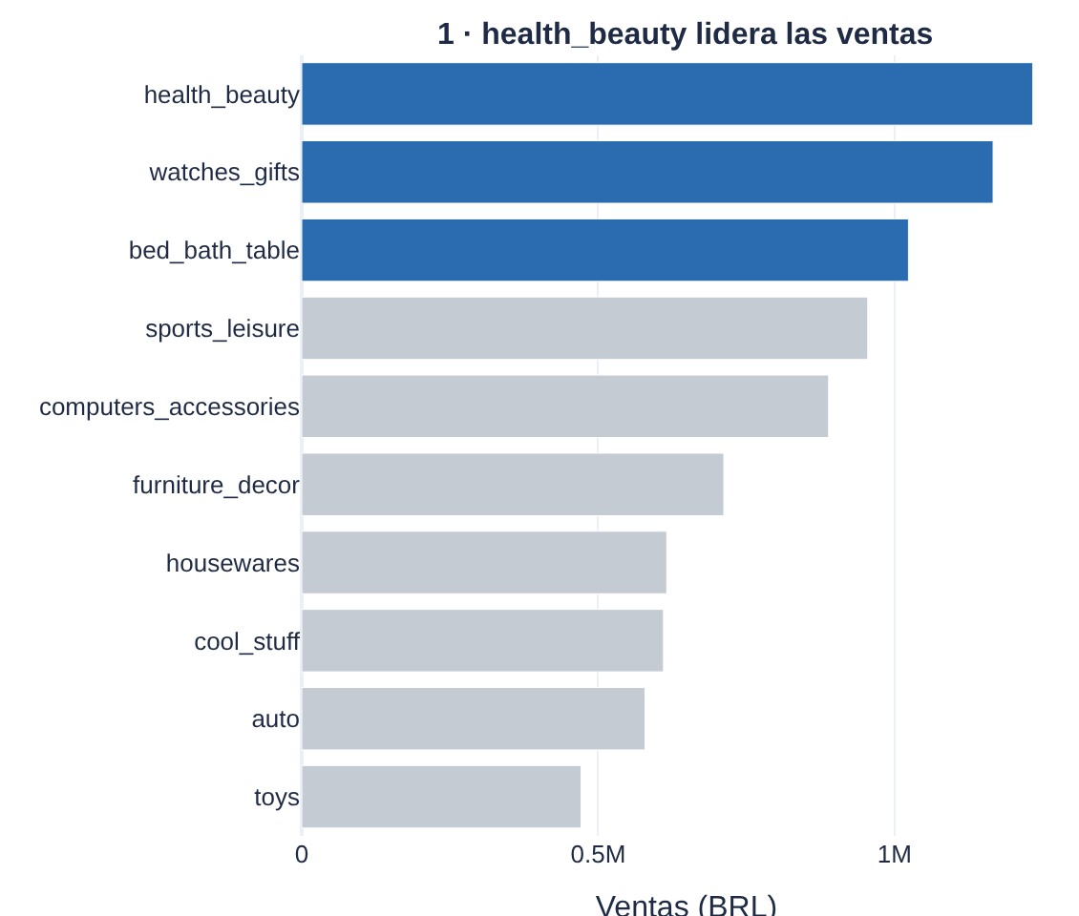
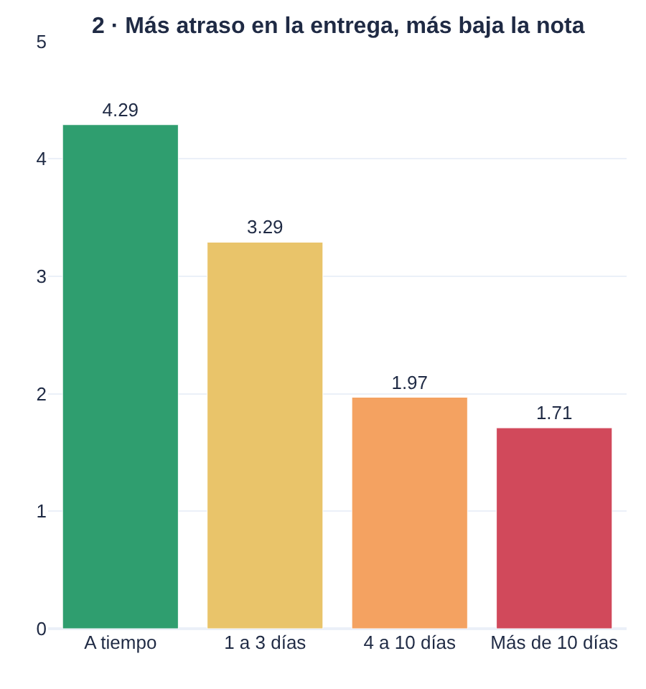
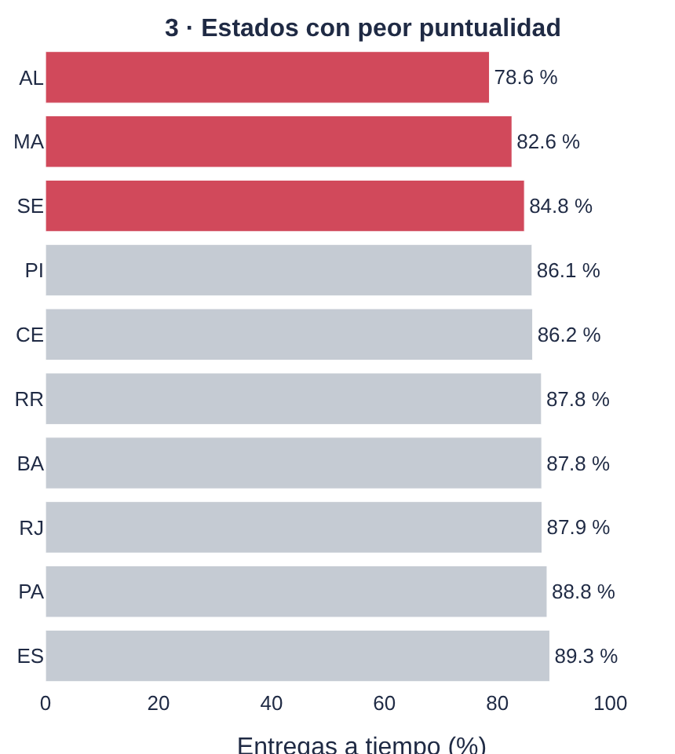
Resultados
Hallazgo 1 · Qué se vende
Hallazgo 2 · Atraso y nota
Hallazgo 3 · Dónde se atrasa
1 · Vemos que health_beauty vende más y que el negocio rinde: 13,2 M BRL, nota 4,16 y 93,2 % a tiempo. Significa: el foco está en la entrega.
2 · Vemos que la nota cae de 4,29 a 1,71 con más de 10 días de atraso. Significa: atacar primero esos casos.
3 · Vemos a AL, MA y SE con 78,6 %, 82,6 % y 84,8 % a tiempo. Significa: revisar primero su logística.
Diplomado en Ingeniería de Datos con Python · Proyecto integrador
7
Notes:
ROBERTO (2 min). Una frase por hallazgo: 'Vemos [dato]. Significa [decisión]'. Hallazgo 2 es el más fuerte: con más de 10 días de atraso la nota baja de 4,29 a 1,71. Código: satisfaccion_por_atraso (merge pedidos + reseñas, groupby por tramo) y entregas_por_estado (merge pedidos + clientes). Aclarar que es una asociación, no prueba causa.

Slide 8
Calidad y buenas prácticas
☑ Validación y manejo de errores: validar_tabla y try/except en main (falta un CSV o una tabla inválida).
☑ Logging: pipeline.log deja registro de cada paso, con las filas antes y después de cada merge.
☑ Tests con pytest: 22 passed, al menos 3 por función de transformación.
☑ requirements.txt y README con cómo ejecutarlo.
☑ Sin claves en el código: la API del dólar es pública.
☑ Datos personales: no aplica, el dataset de Olist viene anonimizado.
Diplomado en Ingeniería de Datos con Python · Proyecto integrador
8
Notes:
ROBERTO (1 min). Recorrer la lista. Mostrar un test (por ejemplo test_indicadores_promedia_resenas_y_excluye_sin_resena): usa una tabla pequeña que se calcula a mano. Explicar por función de transformar.py, no línea por línea. Cada función tiene docstring con 'Negocio' y 'Tablas'.

Slide 9
Valor de negocio
● Decisión que permite: priorizar la logística en AL, MA y SE (los de peor puntualidad) y atacar primero los atrasos de más de 10 días.
● Tiempo que ahorra: un comando entrega en segundos lo que hoy exige cruzar 6 tablas a mano, y se puede repetir cuando cambien los datos.
● Próximos pasos: programar el pipeline cada semana y conectar Power BI a dashboard360.db.
● Limitación: datos de 2016–2018 y sin costos; no mide rentabilidad, y la relación atraso–nota es una asociación.
Diplomado en Ingeniería de Datos con Python · Proyecto integrador
9
Notes:
ROBERTO (1,5 min). Decir la decisión concreta y una limitación con honestidad: sin costos no se mide rentabilidad, y que los atrasos y las notas bajas van juntos no prueba que el atraso sea la causa. Próximo paso: automatizar semanalmente.

Slide 10
Aprendizajes e IA
● Cómo usamos la IA: desarrollamos con Claude Code como ayudante: para escribir el código, los tests y refactorizar el proyecto (ordenarlo sin cambiar lo que hace). Nosotros decidíamos qué se quedaba y qué no, según lo que pide el profesor.
● Qué corregimos: el primer proyecto era muy grande (muchas carpetas, 45 librerías, Streamlit); lo rehicimos simple y solo con lo visto en clase.
● Qué aprendimos: que un pipeline es extraer, transformar y cargar con validación, y que se prueba: dos corridas dan el mismo resultado.
● Qué haríamos distinto: partir por el problema y la pregunta de negocio antes de escribir código.
Diplomado en Ingeniería de Datos con Python · Proyecto integrador
10
Notes:
FAVIO (1 min). REVISAR Y AJUSTAR ESTA SLIDE con lo que de verdad pasó: la IA ayudó a armar y comentar el código; ustedes corrieron todo con datos reales, simplificaron el proyecto y lo revisaron contra la rúbrica. Decir algo propio que aprendieron.

Slide 11
Preguntas
5 minutos · pueden preguntar por cualquier parte del código
DPL1046 · Programación en Python y Manipulación de Datos · PhD. Juan Manuel Rozas
Notes:
Responder con calma. Preguntas probables: qué hace esta función; qué pasa si falla la API o falta un CSV; cómo saben que el resultado es correcto (pytest y dos corridas iguales); qué decisión permite; qué hizo la IA y qué corrigieron.

